Slide 2
ORDEN DEL DÍA
Marco normativo
Principales aspectos de la programación 2025
Estrategia financiera
Calidad y eficiencia del gasto
Austeridad en el gasto
Cronograma para la programación 2025

Slide 3
1. Marco normativo
DECRETO 714 DE 1996 - Estatuto Orgánico del Presupuesto Distrital
ARTÍCULO 19º. De la Programación del Presupuesto.
La programación se desarrollará de manera permanente y continua y deberá garantizar, a través del Plan Financiero la coordinación y compatibilidad del Presupuesto Anual con el Plan de Desarrollo del Distrito Capital.
DECRETO 192 DE 2021 - Reglamenta el Estatuto Orgánico del Presupuesto Distrital
Artículo 8°. Calendario presupuestal.
Para las etapas del ciclo presupuestal de programación, ejecución y cierre presupuestal, las fechas y los plazos que deben cumplirse por parte de las entidades que conforman el Presupuesto General del Distrito Capital, incluidos los Entes Autónomo Universitarios serán las que la Secretaría Distrital de Hacienda - Dirección Distrital de Presupuesto establezca en su oportunidad.
CIRCULAR EXTERNA 000011 DE 2024
Guía de programación presupuestal vigencia 2025

Slide 4
2. Principales aspectos de la programación 2025
Partimos de la programación del Plan Plurianual de Inversiones del Plan de Desarrollo 2024-2027
A cada entidad cabeza de sector se comunicará el techo de gasto de inversión, una vez realizado el ajuste correspondiente al Plan Financiero (Es indicativo)
Cada Secretaría debe evaluar con sus entidades las prioridades de gasto para el cumplimiento de las metas del PDD y definir estrategias que permitan optimizar el gasto a nivel sectorial.
La programación debe atender el principio de anualidad presupuestal por lo que se debe recurrir al mecanismo de vigencias futuras.
Los supuestos macroeconómicos han sido actualizados y publicados en la sede electrónica de la SDH.
Los gastos de funcionamiento asociados a adquisición de bienes y servicios tendrán un incremento máximo permitido equivalente a la variación del IPC estimado para el año 2025 sobre la apropiación vigente al 30 de junio del 2024, a excepción de los servicios que tienen tarifas reguladas o están sujetos al incremento del salario mínimo.
Los gastos de personal se proyectarán con un incremento equivalente al IPC estimado al cierre del 2024 más los puntos porcentuales acordados en el proceso de negociación con las organizaciones sindicales.

Slide 5
2. Principales aspectos de la programación 2025
Programar las apropiaciones de los convenios interadministrativos que se tenga previsto hacer en la vigencia 2025.
Solicitar las homologaciones adicionales FUT y CUIPO que surjan en la programación 2025 por nuevos conceptos de gastos de cara al Plan de Desarrollo “Bogotá Camina Segura”
Con el documento de Anteproyecto de Presupuesto 2025 se debe incluir la información de:
-Procesos de Contratación en Curso-PCC
-Pasivos Exigibles con fuente de financiación especifica
-Ahorro por la implementación de las medidas de Austeridad
-Ejecución presupuestal en atención a Niños Niñas y Adolescentes, y Juventud

Slide 6
3. Estrategia Financiera Comparativo Plan Plurianual de Inversión – PPI
Inversión Directa | 2024 | 2025 | Variación 2025 | 2026 | Variación 2026 | 2027 | Variación 2027 | Total 2024 - 2027 | Variación 2024-2027
PPI Inicial Inversión + Transferencias | 26.850.577 | 27.938.327 | -0,80% | 29.616.970 | -0,76% | 29.729.628 | -0,85% | 114.135.502 | -0,61%
PPI Ajustado Inversión + Transferencias | 26.850.577 | 27.715.828 |  | 29.392.470 |  | 29.476.628 |  | 113.435.503
Diferencia | 0 | 222.500 |  | 224.500 |  | 253.000 |  | 699.999
Teniendo en cuenta que durante las discusiones del concejo no se aprobaron los nuevos ingresos por concepto de Alumbrado Público y Contribución por Parqueadero, se realizó una disminución de 700 mil millones en el Plan Plurianual de Inversiones. Dicha disminución se distribuyó de la siguiente manera:
370 mil millones de cada uno de los sectores que componen el Presupuesto Anual.
130 mil millones del sector Hábitat.
200 mil millones del sector de Seguridad.
Para la vigencia 2025 se realizarán disminuciones en la proyección de ingresos en virtud de las nuevas expectativas generadas por la actividad económica de la ciudad.

Slide 7
3.1 Plan Financiero 2025
Ingresos Corrientes Recursos de Capital
Tributarios
Gastos
Gastos Corrientes
Servicio de Deuda
No Tributarios (Incluye Transferencias)
DISPONIBLE PARA INVERSION
Transferencia de Funcionamiento
Numerales de ingresos fuera de lo tradicional - validar.
Todos los valores deben tener las últimas tres cifras en ceros.
No deben tener pasivos exigibles ni en el ingreso ni en el gasto.
El gasto debe corresponder al realizado con recursos administrados.
Los numerales rentísticos deberán incluir las explicaciones de su origen.
Estructura
En ningún escenario, las proyecciones deben presentar déficit.
Usuarios
Aulas de Apoyo
Envío y Cargue
Capacitación
Notes:
Revisar el esquema

Slide 8
4. Calidad y eficiencia del gasto
Se encuentran disponibles para la realización de este ejercicio los siguientes documentos:
Manual Operativo de las Herramientas de la Calidad del Gasto Público Distrital
Guía PMR Versión 3
Guías de trazadores
Manual de usuario y Guías Rápidas del registro de los procesos en Bogdata de:
Trazadores Presupuestales
Programación PMR
Territorialización
Distribución Plantas de Personal en PMR

Slide 9
4. Calidad y eficiencia del gasto
Acuerdo 927 de 2024: Por medio del cual se adopta el Plan de desarrollo económico, social, ambiental y de obras públicas del Distrito Capital 2024-2027 “Bogotá Camina Segura”
Calidad del Gasto (Art. 267)
Para el proceso de programación presupuestal, se utilizarán las herramientas de calidad del gasto público, tales como Productos; Metas y Resultados (PMR); Evaluaciones de Gasto; Marco de Gasto de Mediano Plazo; Trazadores Presupuestales y demás que se dispongan, con el fin de evaluar la implementación de la calidad del gasto público por parte de las entidades distritales.
Trazador Presupuestal (Art. 268)
(…) Las entidades que conforman el Presupuesto Anual del Distrito Capital, identificarán los recursos asociados a dichos trazadores y reportarán su cumplimiento.
Notes:
Como vamos, como resumen de lo que vamos haciendo este año un resumen de lo que se esta haciendo este año

Slide 10
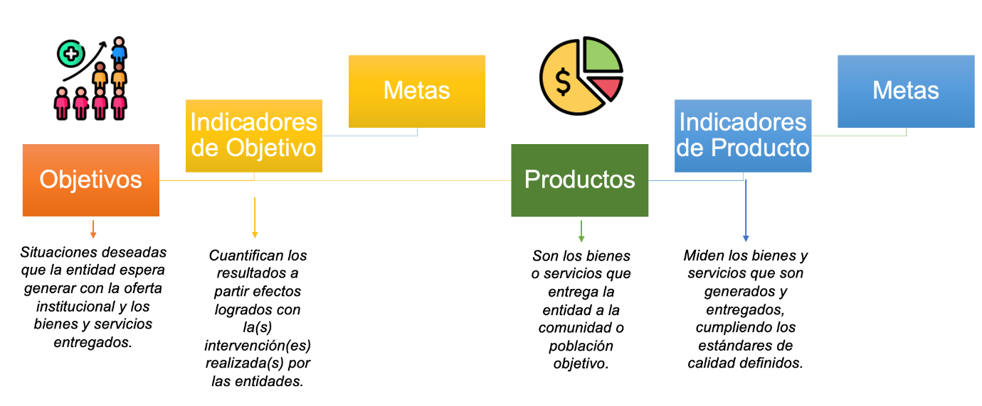
4.1 PMR
Notes:
Como vamos, como resumen de lo que vamos haciendo este año un resumen de lo que se está haciendo este año

Slide 11
4.1.1 Programa presupuestal- PMR
A partir del 2024, los PMR hace parte del programa presupuestal como se muestra a continuación:
Del código presupuestal se derivan los Elementos PEP cuya codificación relaciona el código de la entidad, la unidad ejecutora, el código del producto PMR, el código de los productos de acuerdo con el catálogo de la Metodología General Ajustada - MGA y el código BPIN de los proyectos de inversión, estos datos se toman directamente del producto presupuestal creado por solicitud de la entidad como se ilustra en la siguiente gráfica:

Slide 12
4.1.2 Programación indicadores de objetivo y producto PMR 2025 - bogdata
La SDH abre instancias para programar la Meta Anual (2025) de indicadores de Objetivo y de Producto.
La entidad ingresa por el módulo MIS ACTIVIDADES, instancia PROG PMR PROGRAMACIÓN - Programación Meta Vigencia: Para incluir las metas de la Vigencia 2025 para Indicadores de Objetivo y de Producto
No se debe diligenciar Línea Base – Meta Total: El sistema automáticamente realiza una copia de datos.
Para los indicadores que no se les vaya a programar Meta para el 2025, dejar el espacio vacío (0 es valor, por lo tanto, si se registra la entidad debe reportar durante el año).
4.1.3 Programación indicadores de objetivo PMR 2025 - bogdata
Notes:
Como vamos, como resumen de lo que vamos haciendo este año un resumen de lo que se esta haciendo este año

Slide 13
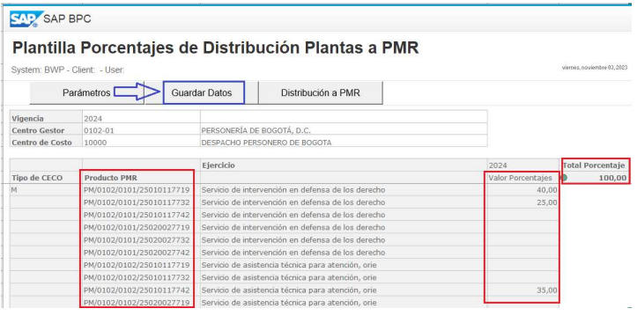
4.1.4 Programación indicadores de producto PMR 2025 - bogdata
4.1.5 Programación plantas de personal y bienes y servicios en PMR 2025 - bogdata
Notes:
Como vamos, como resumen de lo que vamos haciendo este año un resumen de lo que se esta haciendo este año

Slide 14
4.2 ÉPICO Territorial
Adaptación y ajuste de la Evaluación del Presupuesto de Inversión Colombiano (ÉPICO) de DNP
Fuente: DNP 2021
Cuenta con dos dimensiones de evaluación: prioridad y desempeño, a partir de los cuales, los productos evaluados podrían obtener puntajes entre 0 y 100 puntos, y se ubicarían en cuatro posibles cuadrantes
Notes:
• Óptimo: puntajes por encima de 50 puntos tanto en prioridad como en desempeño.
• Por reestructurar: puntajes en prioridad por debajo de 50 puntos, pero con 50 o más puntos en el componente de desempeño.
• No alineado: puntajes de 50 o más en el componente de prioridad, pero con menos de 50 en el componente de desempeño.
• Subóptimo: puntajes en desempeño y prioridad por debajo de 50 puntos.

Slide 15
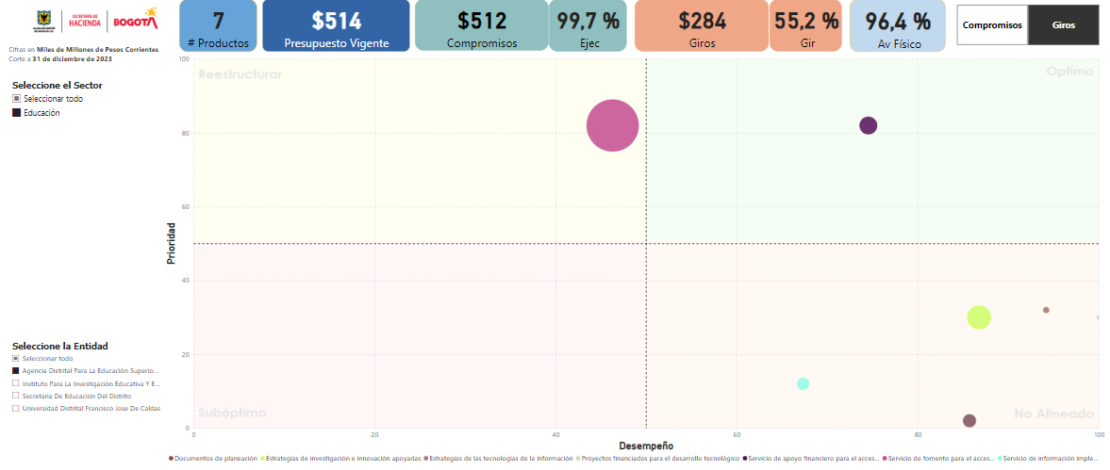
4.2.1 Resumen de análisis metodología ÉPICO
Sector
Notes:
Link de acceso al tablero EPICO: https://app.powerbi.com/view?r=eyJrIjoiODFmMWIyYmItZTc2Zi00MDUyLWE4NDMtNWE4NWRmNmJkN2E4IiwidCI6ImNkNDIyZWMzLTM3MTctNDEyZS1iYTU2LTNiZGFiOWEyZjdlZiIsImMiOjR9

Slide 16
4.3 Trazadores presupuestales
Trazador
Entidades Líderes
Equidad de Género
(TPIEG)
Secretaría Distrital de la Mujer
Jóvenes
Secretaría de Educación del Distrito
Secretaría Distrital de Integración Social
Población con Discapacidad
Grupos étnicos
Secretaría Distrital de Salud
Secretaría Distrital de Integración Social
Construcción de paz
Secretaría Distrital de Gobierno (Subdirección de Asuntos Étnicos)
Secretaría General de la Alcaldía Mayor
Secretaría Distrital de Cultura, Recreación y Deporte
Territorialización y cultura ciudadana
Secretaría Distrital de Planeación

Slide 17
4.3.1 Programación trazadores presupuestales 2025 - bogdata
La SDH abre instancias para programar Trazadores Presupuestales (2025).
2. La entidad alista la información en la plantilla definida por la SDH en la guía rápida.
3. La entidad ingresa por el módulo MIS ACTIVIDADES y en la instancia PROGRAMACIÓN DE TRAZADORES – carga el archivo con la programación de los recursos previstos para los trazadores presupuestales.
4. Se puede cargar un archivo con la información de todos los trazadores presupuestales o archivo por trazador presupuestal.
Notes:
Como vamos, como resumen de lo que vamos haciendo este año un resumen de lo que se esta haciendo este año

Slide 18
4.3.2 Programación trazadores 2025 - bogdata
Modelo Plantilla para cargue de información
Proceso en BogData
1
3
12

Slide 19
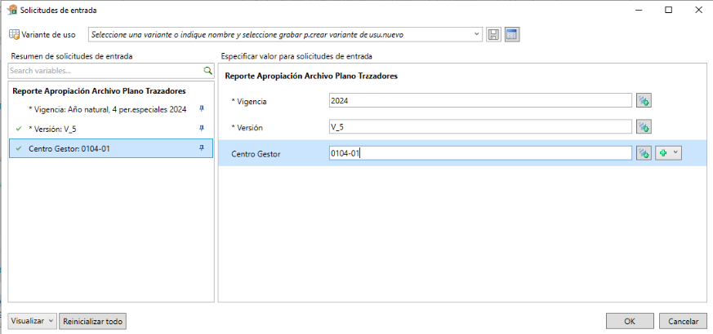
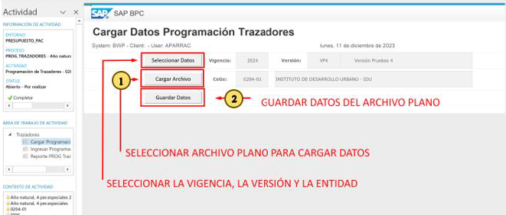
4.3.3 Programación trazadores 2025 - bogdata
4
5
Notes:
Como vamos, como resumen de lo que vamos haciendo este año un resumen de lo que se esta haciendo este año

Slide 20
5. Austeridad en el Gasto
Con la aplicación de las medidas de austeridad ordenadas en el Decreto Distrital 062 de 2024, se deben evidenciar ahorros en los rubros presupuestales asociados a los conceptos definidos en el Decreto:
Se estableció un formato (Anexo 4) para consolidar la información del gasto en los rubros objeto de Austeridad. Anexo-4 Analisis_ahorro_MedidasAusteridad.xlsm (sharepoint.com)
La información hará parte del proyecto de presupuesto que se radica ante el Concejo
como lo establece el Acuerdo Distrital 719 de 2018
Servicios de Personal | Servicios Administrativos
Contratos de Prestación de Servicios | Telefonía
Horas extras, dominicales y festivos | Vehículos
Viáticos y gastos de viaje | Fotocopiado
Compensación por vacaciones | Publicidad
Bono navideño | Suscripciones
Bienestar y capacitación | Mantenimiento
Eventos y conmemoraciones | Servicios públicos

Slide 21
6. Cronograma para la programación 2025
ÍTEM No. | ACTIVIDAD | RESPONSABLE | FECHA LÍMITE
1 | Enviar a la Oficina de Análisis y Control de Riesgos de la SDH, la información de las obligaciones contingentes generadas en operaciones de crédito público y otros contratos administrativos. | Establecimientos Públicos y Universidad Distrital | 24 de julio de 2024
2 | Socializar a cada sector, los resultados de la evaluación de las herramientas de Calidad del Gasto. | Secretaría Distrital de Hacienda-SASP | Durante el mes de julio
3 | Actualizar en el módulo de plantas de personal de bogdata, el detalle de la planta de personal vigente con corte 30 de junio de 2024. | Entidades Distritales | 26 de julio de 2024
4 | Registrar en bogdata, las estimaciones del plan financiero de recursos administrados 2025, y remitir documento de justificación. | Establecimientos Públicos y Universidad Distrital | 26 de julio de 2024
5 | Registrar en bogdata, la programación de los gastos de funcionamiento para la vigencia 2025, en la versión 01 Bienes y servicios y el servicio a la deuda, y verificar la proyección de los gastos de personal. | Entidades | 05 de agosto de 2024
6 | Realizar mesas sectoriales para evaluar las prioridades de gasto para el cumplimiento de las metas del 2025, con base en el techo de gasto establecido para cada sector. | Secretaría cabeza de sector | 16 de agosto de 2024

Slide 22
6. Cronograma para la programación 2025
ÍTEM No. | ACTIVIDAD | RESPONSABLE | FECHA LÍMITE
7 | Enviar por correo electrónico al profesional que asesora la entidad en la SDH y SDP la presentación en PowerPoint con la programación de los gastos para el 2025 (Anexo 6) y un informe de las obras de infraestructura que se encuentran en ejecución, indicando su estado actual, fecha de terminación, costo y fuente de financiación requerida para su terminación física. | Secretaría cabeza de sector | 23 de agosto de 2024
8 | Realizar mesas integrales de gasto (funcionamiento e inversión). | Secretarías de Hacienda y Planeación Entidades | Entre el 26 de agosto y el 06 de septiembre de 2024
9 | Solicitar las homologaciones de gasto requeridas (Anexo 7). | Entidades | 13 de septiembre de 2024
10 | Presentar el plan financiero de la Administración Central, los Establecimientos Públicos y Universidad, para aprobación del CONFIS. | Secretarías Distritales de Hacienda y Planeación | 23 de septiembre de 2024
11 | Comunicar cuota global de gasto, aprobadas en CONFIS. | Secretarla Distrital de Hacienda | 30 de septiembre de 2024
12 | Registrar la programación de gastos de inversión en bogdata y SEGPLAN acorde con la cuota de gasto comunicada. | Entidades y Profesionales de la SDH-DDP y de la SDP-DDPSIPD | Entre el 1 y el 10 de octubre de 2024

Slide 23
6. Cronograma para la programación 2025
ÍTEM No. | ACTIVIDAD | RESPONSABLE | FECHA LÍMITE
13 | Registrar en bogdata la programación de las metas 2025 de los indicadores de objetivo y producto y la territorialización de PMR. | Entidades | Entre el 1 y el 19 de octubre de 2024
14 | Registrar la distribución de Plantas de Personal y Bienes y Servicios en PMR (Guía PMR V3). | Entidades | Entre el 1 y el 19 de octubre de 2024
15 | Radicar en las SDH y SDP el anteproyecto de presupuesto 2025, con los anexos descritos en la Circular. | Entidades | 11 de octubre de 2024
16 | Aprobar por parte del CONFIS Distrital y del Consejo de Gobierno el anteproyecto de presupuesto vigencia 2025 y el superávit primario. | Secretarías Distritales de Hacienda y Planeación | 23 de octubre de 2024
17 | Presentar el proyecto de presupuesto al Concejo de Bogotá. | Secretaría Distrital de Hacienda | Tres primeros días de sesiones ordinarias de noviembre de 2024
18 | Registrar en bogdata y SEGPLAN, los recursos asociados a los trazadores presupuestales según corresponda. | Entidades | Entre el 10 y el 20 de diciembre de 2024
19 | Expedir el decreto de liquidación del presupuesto | Alcalde Mayor Secretaría Distrital de Hacienda | Diciembre de 2024

Slide 24
Importante para la programación presupuestal en bogdata:
Usuarios y contraseñas
Actividades y aplicaciones
Recursos
Circular 15 de 2020
Tres (3) días hábiles de anticipación, con toda la documentación y formularios.
Instalar con anticipación en el equipo de trabajo el complemento de Excel analisys for Office soporte_tecnico@shd.gov.co
Plantas de personal – ERP_SAP
Capacitación BPC 23 jul
Instancias: ByS, Plan Financiero, Deuda, Inversión – BPC_SAP
Videos y guías rápidas
Aulas virtuales dos (2) días la fecha máx. y día anterior
Apoyo registro bogdata presupuesto_bogdata@shd.gov.co

Slide 25
ESPACIO PARA DAR RESPUESTA A LAS PREGUNTAS

